Slide 1



IT Education
Academy
Лекция № 6
WWW.ITEA.UA

Slide 2

www.itea.ua
С# Base
Урок 6
Массивы

Slide 3
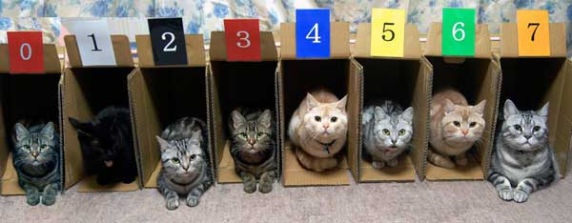
www.itea.ua
План урока
Понятие массивов
Одномерный массив
Способы создания массивов
Работа с массивами
Многомерные массивы
Зубчатые массивы

Slide 4
www.itea.ua
Массив
Массив именованный набор однотипных данных, которые расположены в памяти друг за другом. Объявление массива похоже на объявление переменной за тем исключением, что после указания типа ставятся квадратные скобки.
Общее определение методов выглядит следующим образом:
тип_переменной[] название_массива;
Первый индекс
Индексы
Элемент массива
Определение массива целых чисел:
int[] array = new int[4];
0
1
2
3
Длина массива = 4

Slide 5
www.itea.ua
Массив
Для обращения к элементам массива используются индексы.
Индекс - номер конкретного элемента массива, при этом нумерация массива начинается с нуля, поэтому индекс первого элемента будет равен 0.
Индекс - целое число, или значение типа которое можно привести к целому.
int[] array = new int[4];
array[3] = 40;
Первый индекс
Индексы
Элемент массива
0
1
2
3
array[3] = 40;
индекс
Длина массива = 4

Slide 6
www.itea.ua
Одномерный массив
Одномерный массив — массив, с одним параметром, характеризующим количество элементов одномерного массива.
Фактически одномерный массив — это массив, у которого может быть только одна строка, и n-е количество столбцов. Столбцы в одномерном массиве — это элементы массива.
Создание одномерного массива
іnt – тип элементов массива
имя массива
[4] – количество элементов массива
int[] array = new int[4];
квадратные скобки указывают на то,
что переменная array типа int - массив
Выражение создания массива

Slide 7
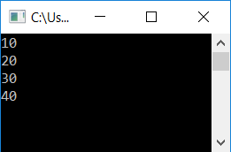
Инициализируем каждый элемент
www.itea.ua
Одномерный массив
Определение массива целых чисел и присвоение ему
определенного значения:
Индексы
0
1
2
3
int[] array = new int[4];
Инициализация каждого элемента массива:
array[0] = 10;
array[1] = 20;
array[2] = 30;
array[3] = 40;
Длина массива = 4
Вывод элементов массива:
Console.WriteLine(array[0]);
Console.WriteLine(array[1]);
Console.WriteLine(array[2]);
Console.WriteLine(array[3]);

Slide 8
www.itea.ua
Способы создания одномерных массивов
Определение массива целых чисел и присвоение ему определенного значения:
int[] array = new int[4];
Определение массива целых чисел и присвоение ему определенного значения. Заполнение массива в блоке инициализатора.
int[] array = new int[4] { 10, 20, 30, 40 };
Определение массива целых чисел. Заполнение массива в блоке инициализатора, без указания количества элементов массива.
int[] array = new int[] {10, 20, 30, 40 };
Определение массива целых чисел. Заполнение массива в блоке инициализатора, без указания выражения создания массива.
int[] array = {10, 20, 30, 40 };

Slide 9
www.itea.ua
Многомерные массив
Массивы
Одномерные
Многомерные
Прямоугольные
Зубчатые
Прямоугольные | Зубчатые
Прямоугольный массив — это многомерный массив, в котором все строки и столбцы имеют одинаковое количество элементов. | Зубчатый массив – это такой, длина второго и последующих измерений которого может быть различной.
0,0
0,1
0,2
0,0
0,1
0,2
1,0
1,1
1,2
1,0
1,1
2,0
2,1
2,2
2,0
2,1
2,2
2,3

Slide 10
www.itea.ua
Двумерные массивы
Двумерный массив — прямоугольный массив содержащий два индекса.
Местоположение любого элемента в двумерном массиве обозначается двумя индексами. Такой массив можно представить в виде таблицы, на строки которой указывает один индекс,
а на столбцы — другой.
Двумерный массив объявляется следующим образом:
тип имя_массива[размер второго измерения][размер первого измерения];
Пример объявления и инициализации двумерного массива:
int[,] array = new int[3, 3];

Slide 11
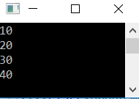
www.itea.ua
Двумерные массивы
Пример объявления и инициализации двумерного массива:
int[,] array = new int[3, 3];
array[0, 0] = 10;
array[0, 1] = 20;
array[1, 1] = 30;
array[2, 2] = 40;
Console.WriteLine(array[0, 0]);
Console.WriteLine(array[0, 1]);
Console.WriteLine(array[1, 1]);
Console.WriteLine(array[2, 2]);
0,0
0,1
0,2
1,0
1,1
1,2
2,0
2,1
2,2

Slide 12
www.itea.ua
Трехмерные массивы
Трехмерный массив объявляется следующим образом:
Трехмерный массив — прямоугольный массив содержащий три индекса.
Пример объявления и инициализации двумерного массива:
тип имя_массива[размер 1-го измерения][размер 2-го измерения] [размер 3 –го измерения];
x
2,0,0
2,1,0
2,0,1
int[,,] array = new int[3, 3, 3];
2,2,0
2,1,1
2,0,2
1,0,0
2,2,1
1,1,0
2,1,2
0,1,0
1,2,0
2,2,2
1,1,1
1,0,2
0,0,0
1,2,1
0,1,0
1,1,2
0,0,1
0,2,0
0,1,1
1,2,2
0,0,2
y
0,2,1
0,1,2
0,2,2
z

Slide 13
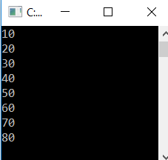
www.itea.ua
Трехмерные массивы
Пример объявления и инициализации трехмерного массива:
int[,,] array = new int[3, 3,3];
array[0, 0, 0] = 10;
array[0, 0, 1] = 20;
array[0, 1, 0] = 30;
array[0, 1, 1] = 40;
array[1, 0, 0] = 50;
array[1, 0, 1] = 60;
array[1, 1, 0] = 70;
array[1, 1, 1] = 80;
Console.WriteLine(array[0, 0, 0]);
Console.WriteLine(array[0, 0, 1]);
Console.WriteLine(array[0, 1, 0]);
Console.WriteLine(array[0, 1, 1]);
Console.WriteLine(array[1, 0, 0]);
Console.WriteLine(array[1, 0, 1]);
Console.WriteLine(array[1, 1, 0]);
Console.WriteLine(array[1, 1, 1]);

Slide 14
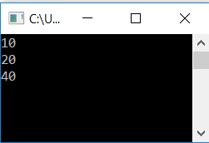
www.itea.ua
Зубчатые массивы
Зубчатый массив – это такой, длина второго и последующих измерений которого может быть различной.
0,0
0,1
0,2
1,0
1,1
2,0
2,1
2,2
2,3
int[][] array = new int[3][];
array[0] = new int[] { 10, 20 };
array[1] = new int[] { 30, 40, 50, 60 };
array[2] = new int[] { 70, 80, 90 };
Console.WriteLine(array[0][0]);
Console.WriteLine(array[0][1]);
Console.WriteLine(array[1][1]);

Slide 15
www.itea.ua
Свойств и методов для роботы с массивами
Length возвращает длину массива
Rank возвращает размерность массива
Метод Clear() очищает массив, устанавливая для всех его элементов значение по умолчанию
Метод Copy() копирует часть одного массива в другой массив
Метод Exists() проверяет, содержит ли массив определенный элемент
Метод Find() находит элемент, который удовлеворяет определенному условию
Метод FindAll() находит все элементы, которые удовлеворяет определенному условию
Метод IndexOf() возвращает индекс элемента
Метод Resize() изменяет размер одномерного массива
Метод Reverse() располагает элементы массива в обратном порядке
Метод Sort() сортирует элементы одномерного массива

Slide 16

www.itea.ua
Тема

Slide 17
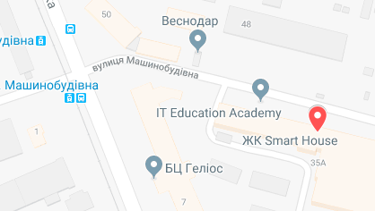
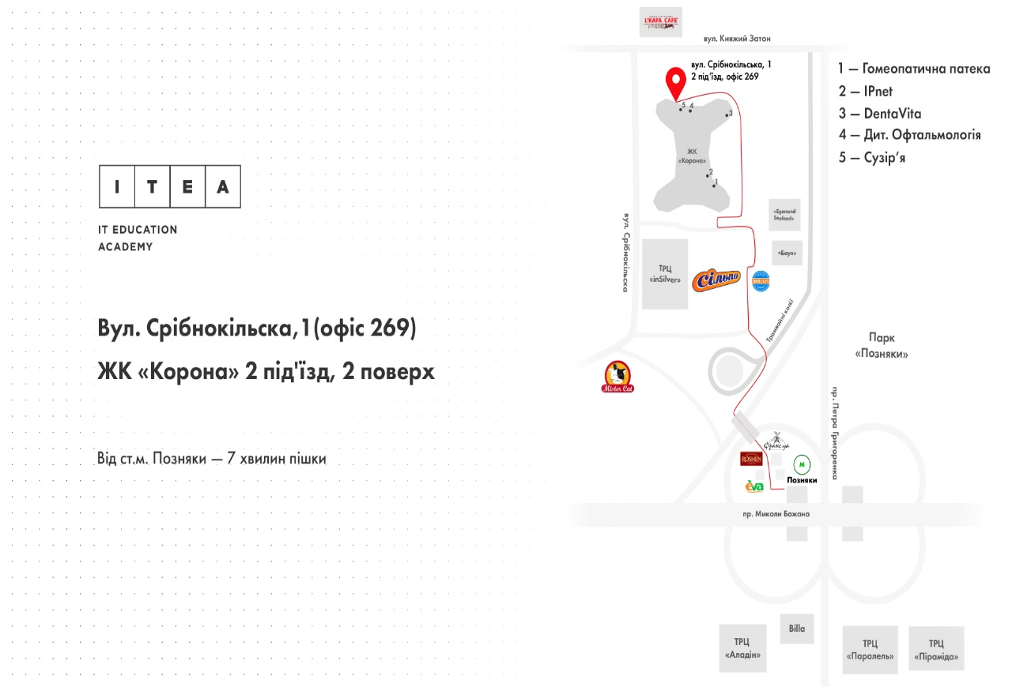
КОНТАКТНЫЕ ДАННЫЕ
ITEA
ЖК “Smart House”, ул. Машиностроительная, 41 (м.Берестейская)
ЖК «Корона» улица Срибнокильская,1 м. Позняки
+38 (044) 599-01-79
facebook.com/Itea
info@itea.ua
itea.ua

